Slide 1
Unidad 3
Sistemas de encendido
Electricidad Automotriz (MA.03.02)
Tecnología Superior en Mecánica Automotriz · Tercer período
PAO Octubre 2026 – Febrero 2027 · Diurno A / Nocturno B
Ing. Miguel Angel Minga González
Notes:
Unidad 3 del PEA. Tiempo previsto: diciembre de 2026. Prácticas asociadas: 10 (ruptor), 11P1–11P5 (encendido electrónico), 12–13 (osciloscopio) y proyectos 24–25 (banco de bobinas y mando 555). Este mazo sustituye a «UNIDAD 2» y «UNIDAD 2 – Parte 2» de Electricidad Automotriz II.

Slide 2
Contenidos de la unidad según el PEA
3.1
Introducción
3.3
Encendido convencional: magneto y ruptor
3.2
Generalidades: bujías, cables y bobinas
3.4.1
Generador de impulsos (inductivo)
3.2.1
Bujías
3.4.2
Efecto Hall
3.2.2
Cables de bujía
3.4.3
Óptico
3.2.3
Bobinas de encendido
3.4.4 – 3.4.5
DIS y COP
Notes:
Orden exacto del bloque de contenidos del PEA para la Unidad 3.

Slide 3
¿Qué lograrás en esta unidad?
Saber
Saber hacer
Ser
Explica la inducción y el funcionamiento de la bobina.
Distingue los sistemas: ruptor, inductivo, Hall, óptico, DIS y COP.
Interpreta oscilogramas de primario y secundario.
Comprueba bujías, cables, bobinas y captadores con multímetro y osciloscopio.
Pone a punto el encendido con lámpara estroboscópica.
Calcula relaciones, ángulos, tiempos y chispas por minuto.
Respeta el peligro de la alta tensión (hasta 45 kV).
Usa el par de apriete y la herramienta correctos.
Diagnostica antes de sustituir piezas.
Notes:
Resultado de aprendizaje del PEA (dominio operativo): aplica técnicas de mantenimiento y diagnóstico de sistemas de encendido.

Slide 4
Introducción
3.1
Misión del sistema de encendido, requisitos y evolución

Slide 5
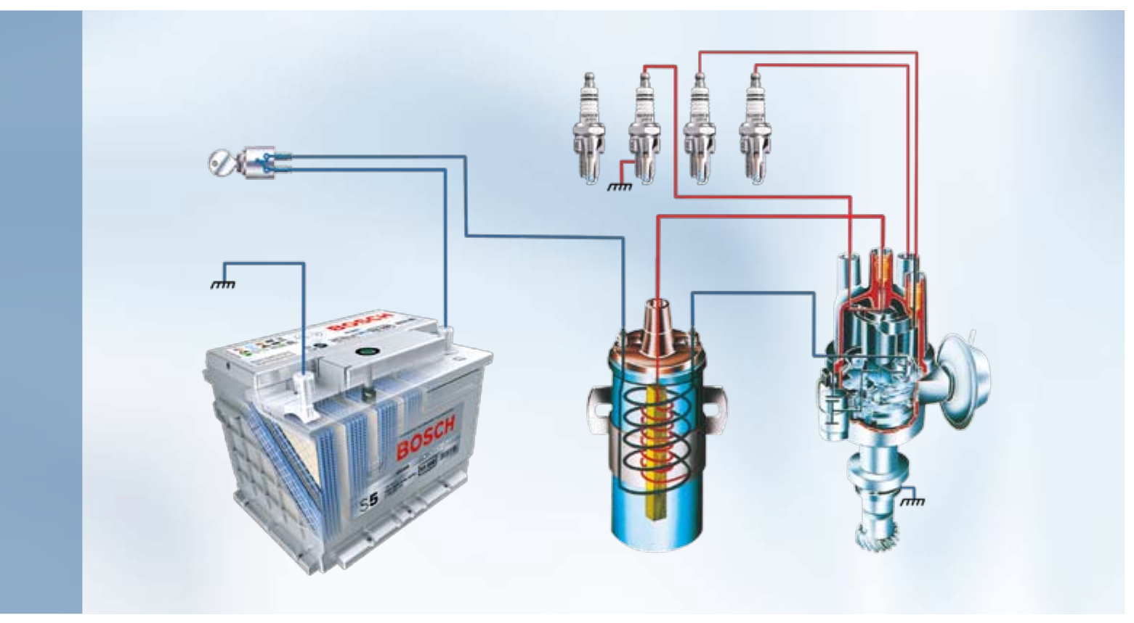
Misión del sistema de encendido
En el motor de gasolina la mezcla aire-combustible se inflama con una chispa eléctrica entre los electrodos de la bujía.
Objetivos del sistema
1. Elevar los 12 V de la batería a la alta tensión necesaria (miles de voltios).
2. Generar la chispa en el momento preciso, cerca del PMS en compresión.
3. Distribuir la alta tensión a cada cilindro según el orden de encendido.
4. Variar el momento de la chispa con el régimen y la carga (avance).
Nota. Tomado de Robert Bosch (s. f.-a).
Notes:
Sánchez (2012): el encendido afecta directamente al consumo de combustible y al rendimiento del motor.

Slide 6
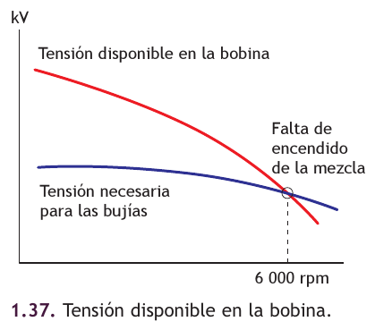
Requisitos de la chispa
5–45 kV
1–2 ms
10–100 mJ
4–20 A
Tensión disponible en el secundario (según sistema)
Duración de la chispa
Energía de la chispa
Corriente primaria (ruptor → bobinas modernas)
Tensión necesaria: aumenta con la separación de electrodos, la compresión y una mezcla pobre; disminuye con la temperatura del electrodo.
Reserva de tensión: la tensión disponible debe superar siempre a la necesaria; si no, aparecen fallos de encendido (sobre todo a altas rpm).
Mito frecuente: una bobina «más potente» no da mejor chispa si la tensión necesaria ya está cubierta (Robert Bosch, s. f.-a).
Nota. Tomado de Sánchez (2012).
Notes:
Datos de BERU (s. f.-b): tensión secundaria hasta 45 kV, corriente primaria 6–20 A en bobinas modernas, energía de la chispa 10–100 mJ. En sistemas con ruptor la tensión disponible ronda 12–20 kV y la corriente primaria unos 4 A.

Slide 7
Evolución y clasificación de los sistemas de encendido
Sistema | Corte del primario | Avance | Distribución de AT | Tema PEA
Magneto de alta tensión | Ruptor (sin batería) | Mecánico / fijo | Distribuidor o directa | 3.3.1
Convencional por ruptor (platinos) | Ruptor mecánico | Centrífugo + vacío | Distribuidor (rotor) | 3.3.2
Transistorizado con contactos | Transistor mandado por ruptor | Centrífugo + vacío | Distribuidor | 3.3.2
Electrónico con generador inductivo (TZ-I) | Módulo electrónico | Centrífugo + vacío | Distribuidor | 3.4.1
Electrónico con generador Hall (TZ-H) | Módulo electrónico | Centrífugo + vacío | Distribuidor | 3.4.2
Electrónico con sensor óptico | Módulo / ECU | Electrónico | Distribuidor | 3.4.3
Integral (EEI) | ECU con mapa | Electrónico (cartografía) | Distribuidor | 3.4
Estático DIS (chispa perdida) | ECU / módulo | Electrónico | Bobinas dobles, sin distribuidor | 3.4.4
COP (bobina sobre bujía) | ECU / bobina con transistor | Electrónico | Una bobina por cilindro | 3.4.5
Notes:
Clasificación del material anterior (SistemasEncendido.pptx) ordenada según el PEA. Corrección: DIS significa «Distributorless Ignition System» (sin distribuidor), no «Direct Ignition System».

Slide 8
Generalidades del sistema de encendido
3.2
Principios de electromagnetismo, autoinducción e inducción mutua; componentes comunes a todos los sistemas

Slide 9
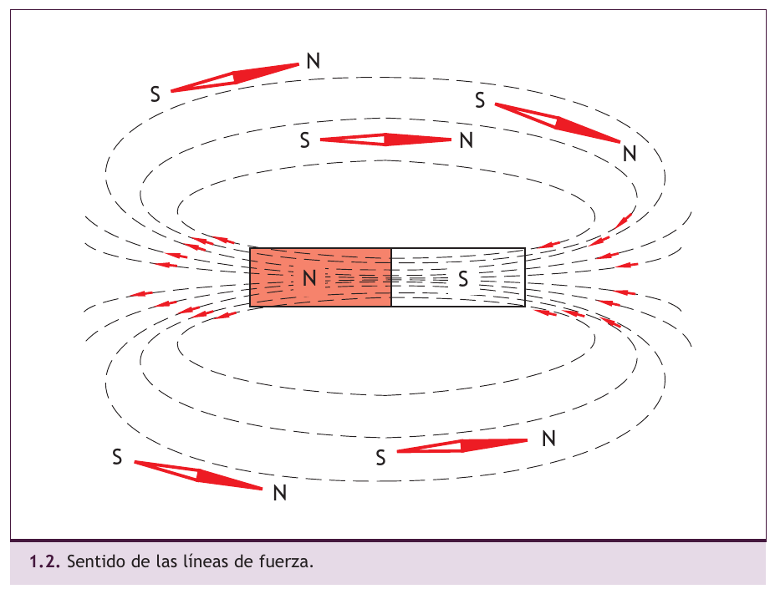
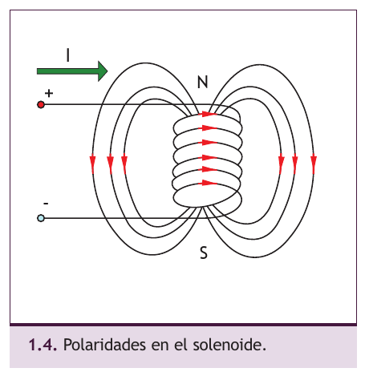
Electromagnetismo: base de la bobina
Una corriente que recorre una bobina crea un campo magnético; con núcleo de hierro el campo se refuerza.
El campo es más intenso cuantas más espiras (N) y más corriente (I) haya.
Ley de Faraday: una variación de flujo magnético induce una f.e.m. proporcional a la rapidez de esa variación.
Ley de Lenz: la f.e.m. inducida se opone a la causa que la produce.
e = − N · ΔΦ / Δt
Consecuencia: el corte rápido de la corriente primaria (Δt muy pequeño) produce una tensión muy alta.
Nota. Tomado de Sánchez (2012).
Notes:
Sánchez (2012, cap. 1): una bobina recorrida por corriente se comporta como un imán; el núcleo de hierro dulce refuerza el campo.

Slide 10
Autoinducción e inducción mutua
Autoinducción (en el primario)
Inducción mutua (en el secundario)
Al cerrar el circuito: la f.e.m. se opone → la corriente sube de forma exponencial.
Al abrir: la f.e.m. se suma → pico de 200–400 V en el primario.
La variación del flujo del primario induce tensión en el secundario.
La tensión se multiplica por la relación de espiras N₂ / N₁.
τ = L / R I(t) = (V / R) · (1 − e^(−t/τ)) E = ½ · L · I²
Ejemplo resuelto
Primario L = 6 mH, R = 3 Ω, 12 V → τ = 2 ms; tras 3τ = 6 ms la corriente llega al 95 % de 4 A = 3,8 A; energía E = ½ · 0,006 · 3,8² = 43 mJ.
Notes:
Al cerrar, la f.e.m. de autoinducción se opone a la batería (la corriente sube lentamente); al abrir, se suma (pico de 200–400 V en el primario).

Slide 11
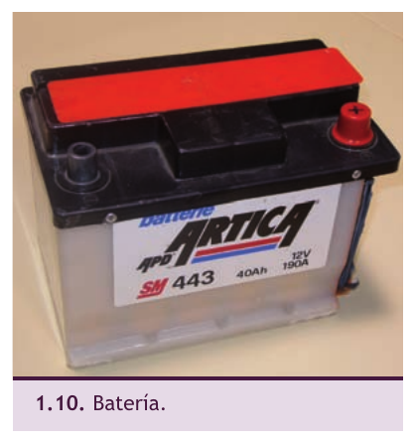
Componentes comunes del sistema
1. Batería: fuente de energía (12 V).
2. Llave de contacto: alimenta el borne 15 de la bobina.
3. Bobina: transformador de baja a alta tensión.
4. Interruptor del primario: ruptor, transistor o módulo.
5. Condensador: solo en el sistema por ruptor.
6. Distribuidor: reparte la alta tensión (desaparece en DIS/COP).
7. Cables y bujías: llevan la alta tensión y producen la chispa.
Nota. Tomado de Sánchez (2012).

Slide 12
Bujías
3.2.1
Constitución, exigencias, grado térmico, codificación, distancia entre electrodos, montaje, diagnóstico por aspecto y comprobación

Slide 13
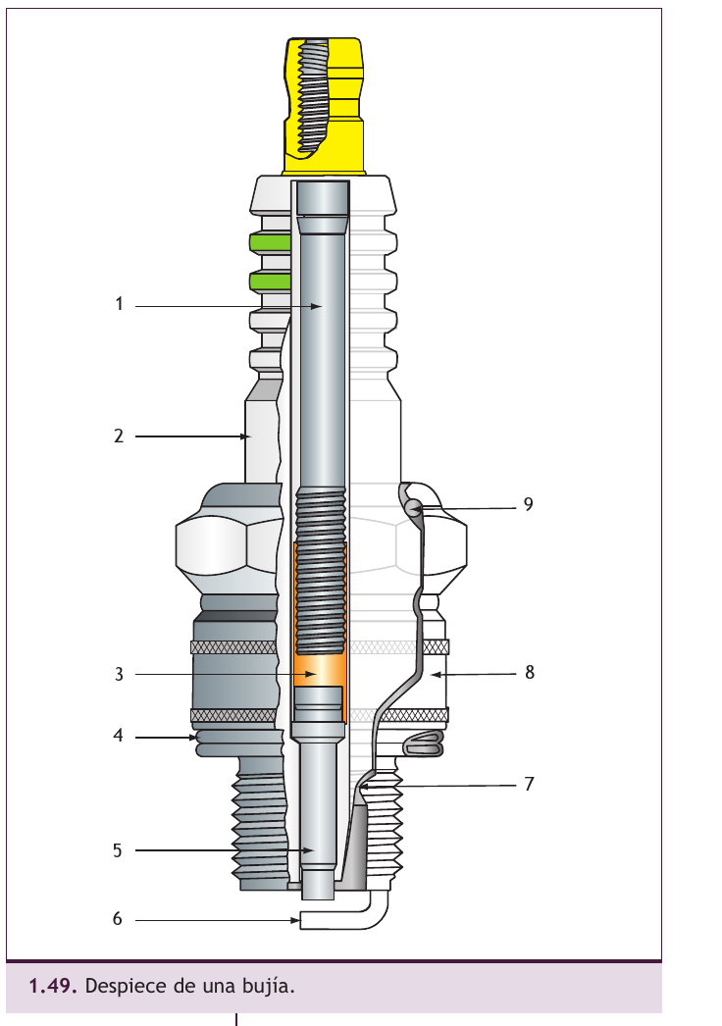
Constitución de la bujía
1. Perno de conexión: recibe la alta tensión.
2. Aislador: cerámica de óxido de aluminio; resiste más de 20 kV y altas temperaturas.
3. Masa colada conductora: une perno y electrodo central; en bujías resistivas incluye una resistencia (≈ 5 kΩ) antiparasitaria.
5. Electrodo central y 6. electrodo de masa: aleaciones de níquel, platino o iridio.
8. Cuerpo metálico: rosca, hexágono y asiento con junta.
Nota. Tomado de Sánchez (2012).

Slide 14
Exigencias que soporta la bujía
Eléctricas
Térmicas
Mecánicas
Tensiones de hasta 45 kV sin perforación del aislador.
Gases a más de 2 000 °C; pie del aislador entre 400 y 850 °C; choques térmicos.
Presiones de combustión de hasta 100 bar y vibraciones.
Químicas
Frecuencia
Vida útil
Gases corrosivos, aditivos y residuos de combustión y aceite.
Una chispa cada dos vueltas: a 6 000 rpm son 3 000 chispas por minuto en cada bujía.
Convencional 10 000–15 000 km (NGK); platino o iridio mucho más, según fabricante.
Notes:
Datos de López Alberca (2024) y BERU (s. f.-a). La cifra de 500–3 500 chispas por minuto del material anterior corresponde a una bujía de un motor de 4 cilindros entre ralentí y 7 000 rpm.

Slide 15
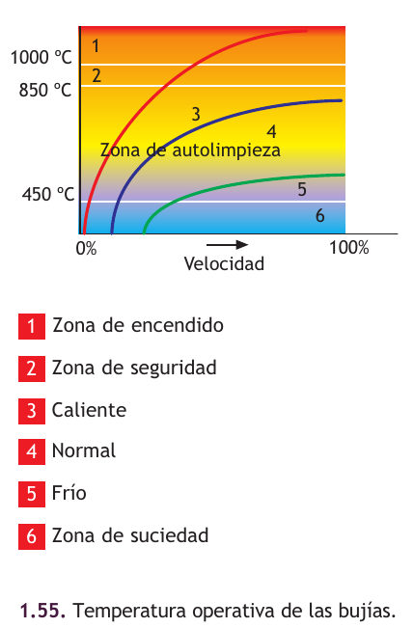
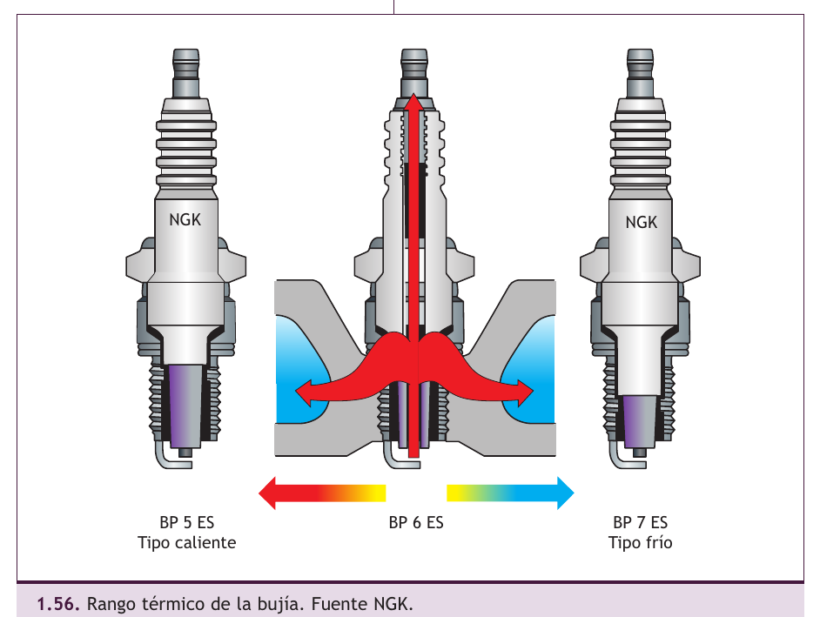
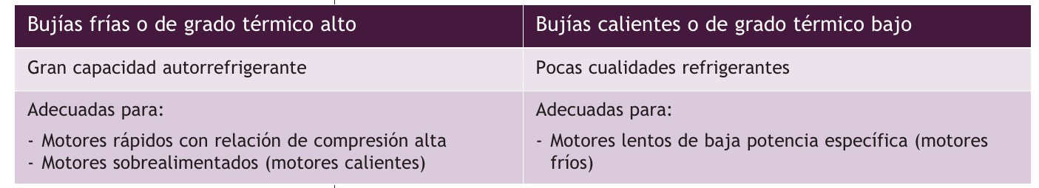
Temperatura de trabajo y grado térmico
Grado térmico: capacidad de la bujía de evacuar calor hacia la culata.
Bujía caliente: aislador largo, evacua poco calor; para motores fríos y recorridos cortos.
Bujía fría: aislador corto, evacua mucho calor; para motores muy cargados o de alto rendimiento.
En NGK, a mayor número, más fría (BP5ES caliente, BP7ES fría); en Bosch es al revés.
Nota. Tomado de Sánchez (2012), con figura de NGK.
Nota. Tomado de Sánchez (2012).
Notes:
Sánchez (2012) y NGK: la temperatura del pie del aislador debe estar entre ≈ 400 °C (autolimpieza) y 850 °C (riesgo de autoencendido).

Slide 16
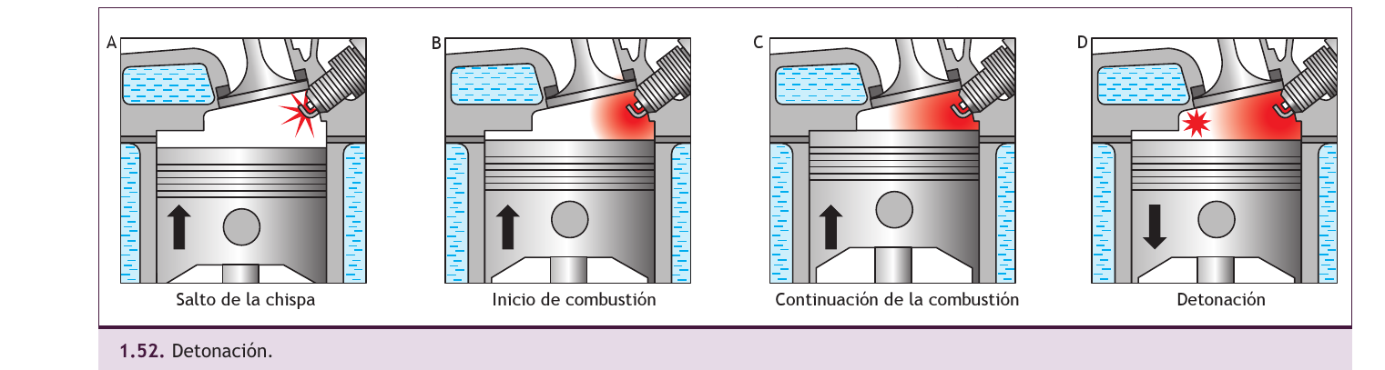
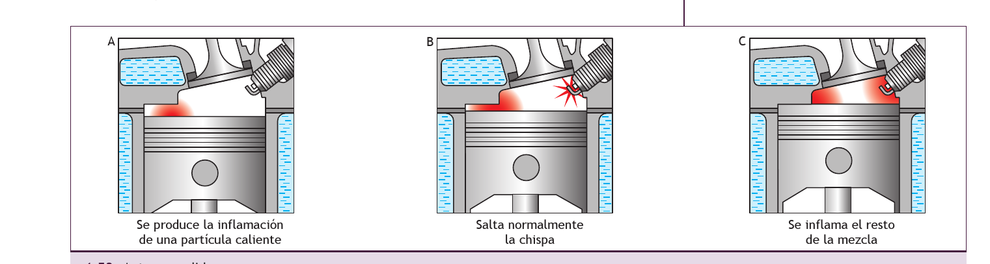
Consecuencias de un grado térmico incorrecto
Nota. Detonación. Tomado de Sánchez (2012).
Regla práctica
Bujía demasiado caliente → sobrecalentamiento, autoencendido, electrodos fundidos.
Bujía demasiado fría → hollín, derivaciones y fallos de encendido.
Usar siempre la especificada por el fabricante.
Nota. Autoencendido. Tomado de Sánchez (2012).
Notes:
Detonación: la combustión empieza bien, pero el resto de la mezcla autodetona. Autoencendido: la mezcla se inflama antes de la chispa por un punto caliente.

Slide 17
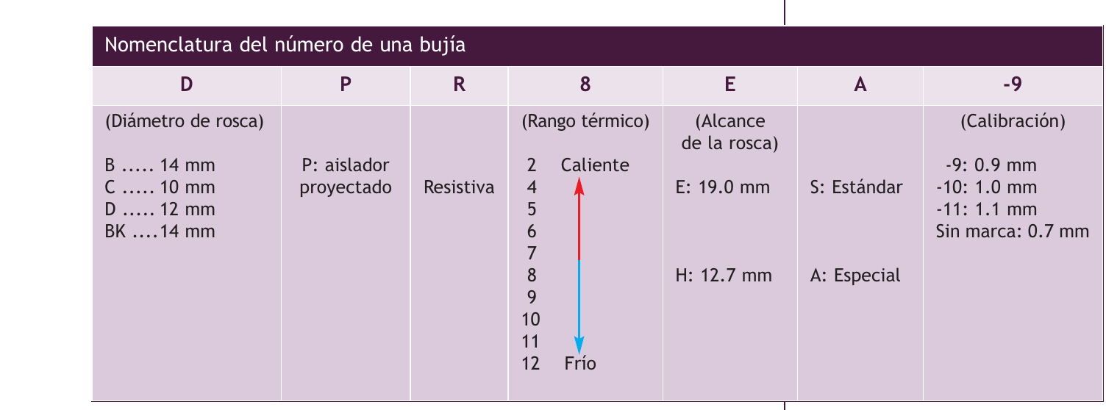
Codificación de las bujías
Ejemplo: NGK BPR6ES-11
B: rosca 14 mm
P: aislador proyectado
R: con resistencia
6: grado térmico
E: rosca 19 mm
S: estándar
-11: separación 1,1 mm
Nota. Tomado de Sánchez (2012).
Notes:
Ejemplo NGK «BPR6ES-11»: B = rosca 14 mm, P = aislador proyectado, R = resistiva, 6 = grado térmico, E = alcance de rosca 19 mm, S = estándar, -11 = calibración 1,1 mm. Ejercicio del texto: interpretar «BCPR6ES-11».

Slide 18
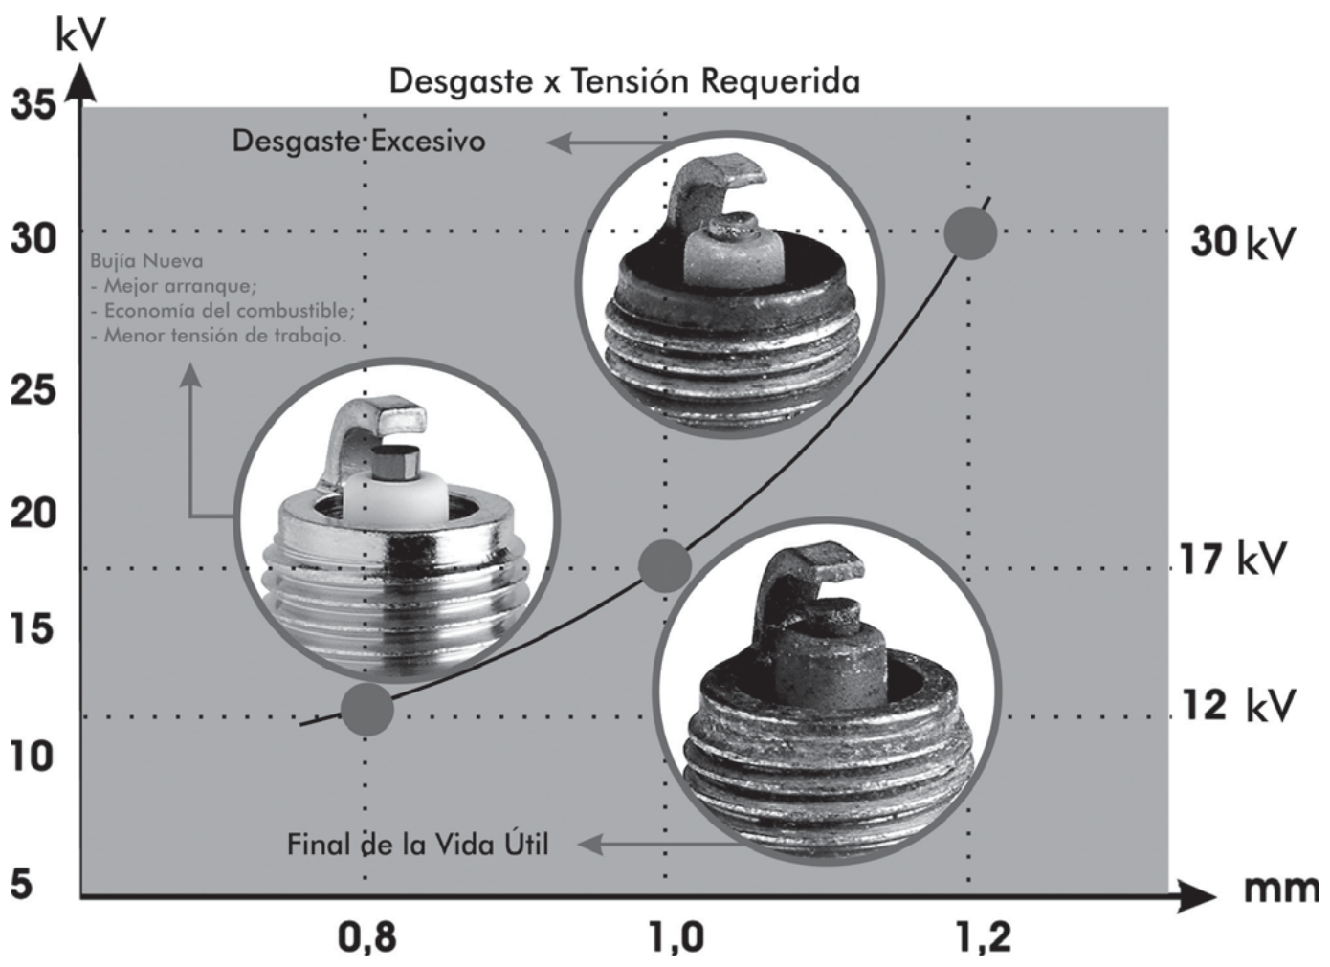
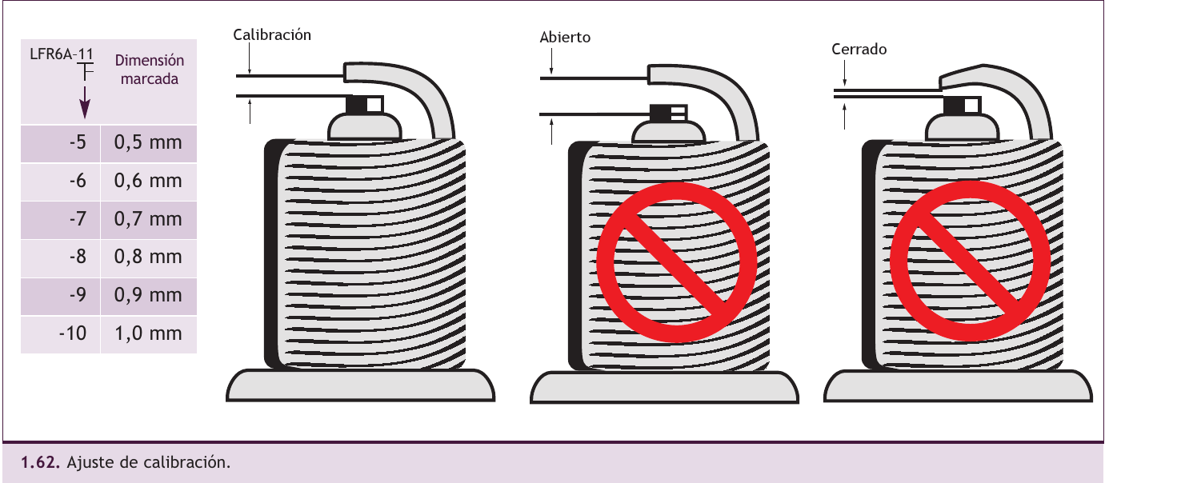
Distancia entre electrodos y tensión necesaria
La separación típica está entre 0,7 y 1,1 mm (la mayoría 0,8–1,1); en motores muy potentes, menor.
Más separación → chispa más larga pero mayor tensión necesaria.
El desgaste por erosión aumenta la separación: más tensión, más esfuerzo para la bobina y fallos.
Calibración: con galga de alambre; doblar solo el electrodo de masa, nunca el central.
Nota. Tomado de NGK (s. f.).
Nota. Tomado de Sánchez (2012).
Notes:
NGK: al desgastarse los electrodos aumenta la separación y con ella la tensión requerida (de ≈ 12 kV con 0,8 mm hasta 30 kV o más al final de la vida útil).

Slide 19
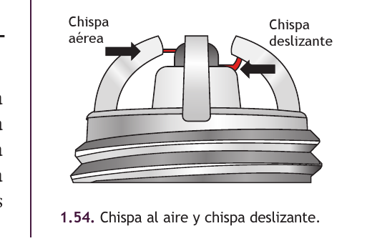
Tipos de electrodos y de chispa
Chispa al aire: salta entre los electrodos a través de la mezcla.
Chispa deslizante: recorre la superficie del aislador; limpia depósitos.
Multielectrodo (2, 3 o 4 masas): más vida útil; la chispa elige el camino más corto.
Materiales: níquel (estándar), platino y iridio (larga duración, electrodo central fino que reduce la tensión necesaria).
Las bujías de platino o iridio no se limpian con cepillo metálico ni se recalibran agresivamente.
Nota. Tomado de Sánchez (2012).

Slide 20
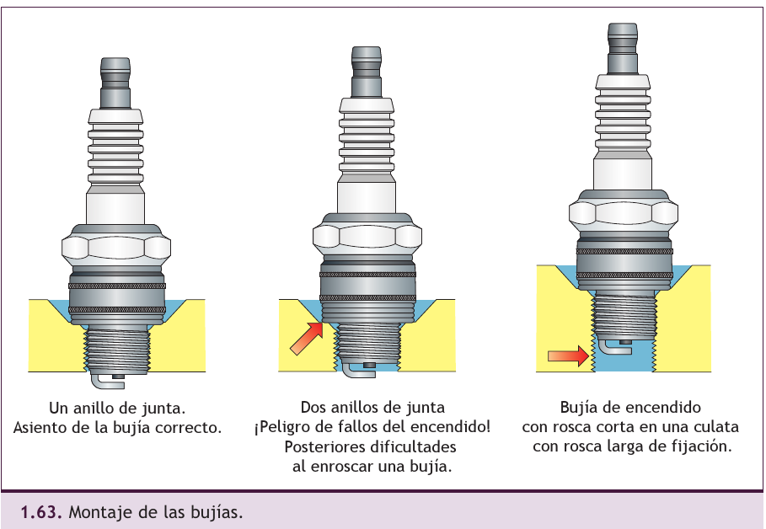
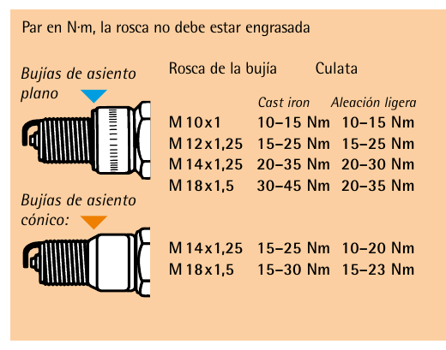
Montaje y par de apriete
Nota. Tomado de Sánchez (2012).
Roscar siempre a mano primero; apretar con llave dinamométrica.
Par bajo → mala evacuación de calor y fuga de compresión. Par alto → daño de rosca o del cuerpo.
Nota. Tomado de BERU (s. f.-a).
Notes:
Tabla de pares de BERU (s. f.-a). Con asiento plano y junta nueva se puede usar el método de giro: 1/2 a 2/3 de vuelta después de asentar a mano.

Slide 21
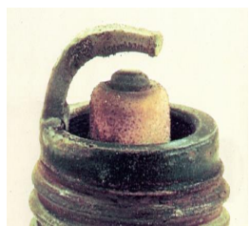
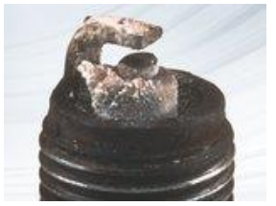
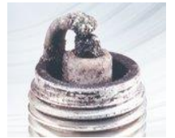
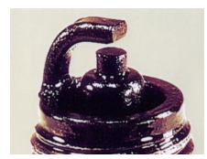
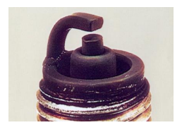
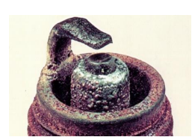
Diagnóstico por el aspecto de la bujía
Normal
Color gris claro a pardo. Motor y bujía correctos.
Depósitos
Combustible de mala calidad o paso de aceite por segmentos.
Electrodos fundidos
Sobrecalentamiento: bujía muy caliente, avance excesivo o mezcla pobre.
Engrasada
Aceite: segmentos o guías de válvula desgastados.
Carbonilla seca
Mezcla rica, filtro de aire sucio o bujía muy fría.
Corrosión
Aditivos, humedad o vehículo parado mucho tiempo.
Nota. Tomado de López Alberca (2024), diapositivas de clase ISTS.
Notes:
Interpretación del material anterior (López Alberca, 2024), revisada. La bujía es un «testigo» del estado del motor; siempre se compara con las demás del mismo motor.

Slide 22
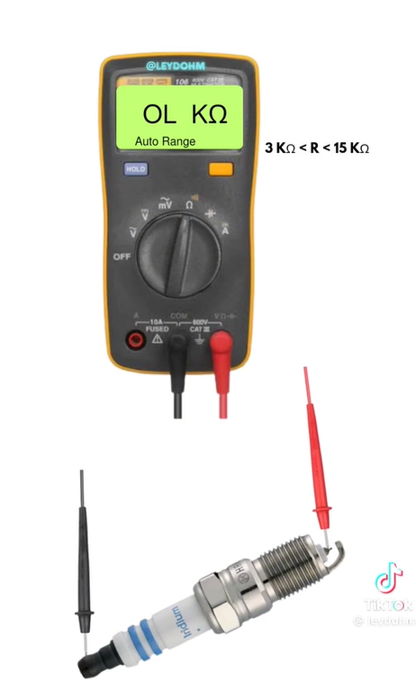
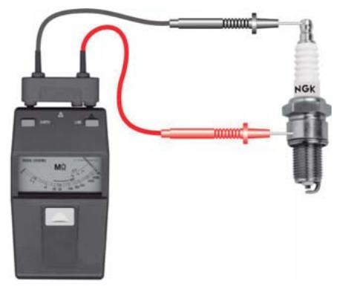
Comprobación de la bujía
Visual: aislador sin fisuras, electrodos no redondeados, rosca sana.
Resistencia interna (bujías R): ≈ 3 a 7,5 kΩ entre perno y electrodo central.
Aislamiento: megóhmetro entre perno y cuerpo: valor muy alto (MΩ).
Calibración: comparar con la especificación.
Prueba de chispa: con probador a presión; chispa uniforme, sin fugas por el aislador.
Nota. Tomado de NGK (s. f.).
Nota. Tomado de López Alberca (2024), diapositivas de clase ISTS.
Uso | Cambio orientativo (NGK)
Automóviles | 10 000 – 15 000 km (estándar)
Motocicletas | 3 000 – 5 000 km
Platino / iridio | Según fabricante (hasta 60 000–100 000 km)
Notes:
NGK: el multímetro no detecta fugas del aislador; para eso se usa megóhmetro (≥ 400 V) o un probador de chispa con presión. La resistencia de una bujía resistiva ronda 3–7,5 kΩ.

Slide 23
Cables de bujía
3.2.2
Constitución, tipos de supresión, resistencia y comprobación

Slide 24
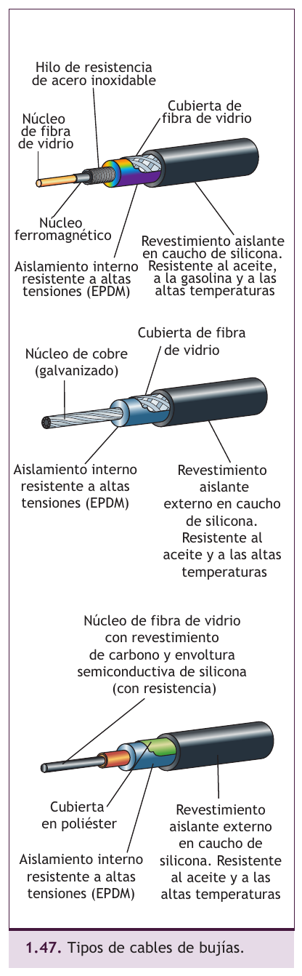
Misión y constitución de los cables de alta tensión
Llevan la alta tensión de la bobina al distribuidor y a cada bujía sin pérdidas ni derivaciones.
Requisitos: gran aislamiento, resistencia a la temperatura (≈ 200 °C), a aceites y a vibraciones.
Supresión de interferencias: su resistencia (o reactancia) atenúa las perturbaciones electromagnéticas que afectan a radio y unidades de control.
Partes: núcleo conductor, aislante de silicona o EPDM, cubierta, terminales y capuchones.
Nota. Tomado de Sánchez (2012).

Slide 25
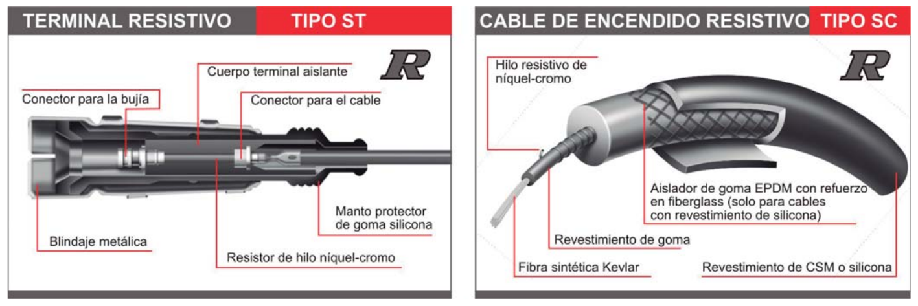
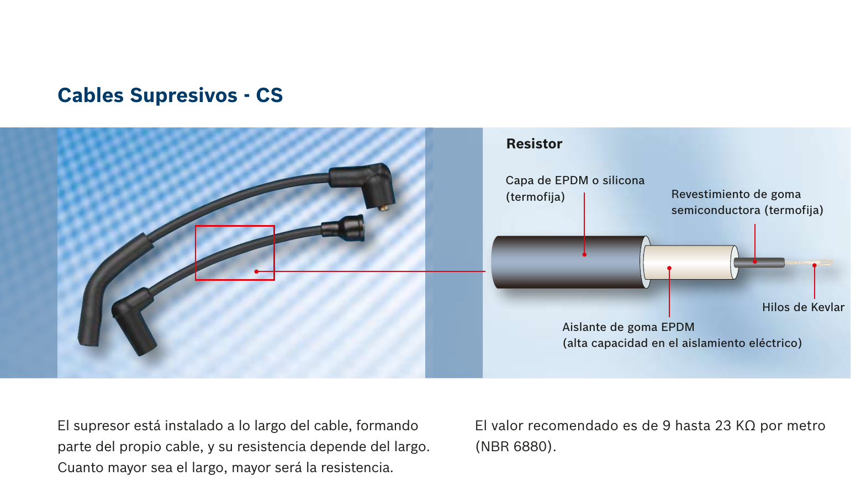
Tipos de cables y valores de resistencia
Tipo | Construcción | Resistencia orientativa
Núcleo de cobre | Hilo metálico; requiere supresor en terminal o bujía | ≈ 0 Ω (más el supresor: 1–5 kΩ)
Terminal supresivo (TS / ST) | Resistencia concentrada en el terminal | 4,0 – 8,0 kΩ por cable de bujía; 1,0 – 3,0 kΩ cable de bobina
Cable supresivo (CS / SC) | Núcleo de fibra con carbón o silicona conductora | ≈ 7,5 kΩ por metro (± 40 %)
De reactancia | Hilo enrollado en espiral sobre núcleo magnético | Bajo valor óhmico, alta impedancia
Nota. Tomado de NGK (s. f.).
Nota. Tomado de Robert Bosch (s. f.-a).
Notes:
Valores: Sánchez (2012) clasifica los cables en núcleo de cobre, resistencia activa y reactancia. NGK da 4–8 kΩ para cable de bujía con terminal ST y 7,5 kΩ ± 40 % por metro para cable SC. Bosch: cable supresivo 6–23 kΩ por metro.

Slide 26
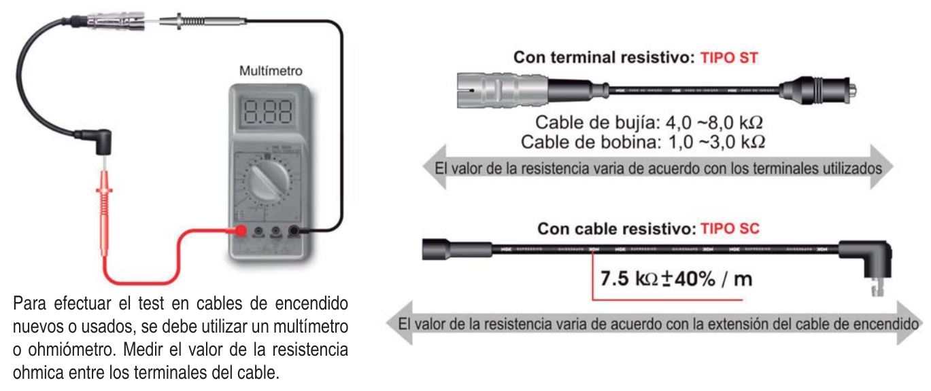
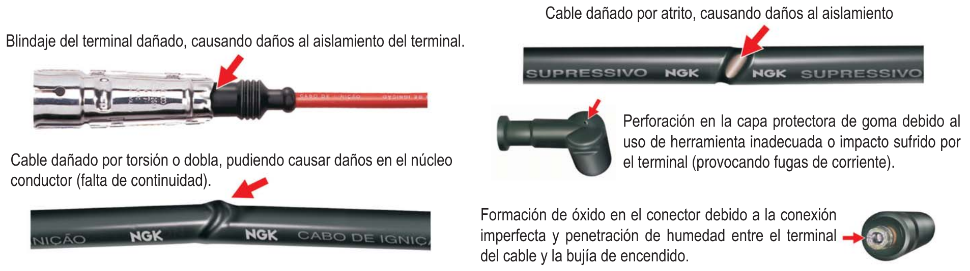
Comprobación de los cables
Visual: grietas, quemaduras, terminales sulfatados, capuchones rotos.
Resistencia: óhmetro extremo a extremo y comparar con el valor por longitud.
Fugas: en oscuridad y con el motor en marcha se ven chispas; o con osciloscopio.
Retirar siempre del capuchón, nunca tirando del cable.
Nota. Tomado de NGK (s. f.).
Ejemplo resuelto
R = 7,5 kΩ/m · 0,6 m = 4,5 kΩ (2,7 – 6,3 kΩ)
Nota. Tomado de NGK (s. f.).
Notes:
Ejemplo resuelto: cable SC de 60 cm → 0,6 · 7,5 = 4,5 kΩ (rango con ± 40 %: 2,7 – 6,3 kΩ). Una lectura de 25 kΩ indica núcleo dañado.

Slide 27
Bobinas de encendido
3.2.3
Constitución, funcionamiento como transformador, tipos, resistencias, energía y comprobación

Slide 28
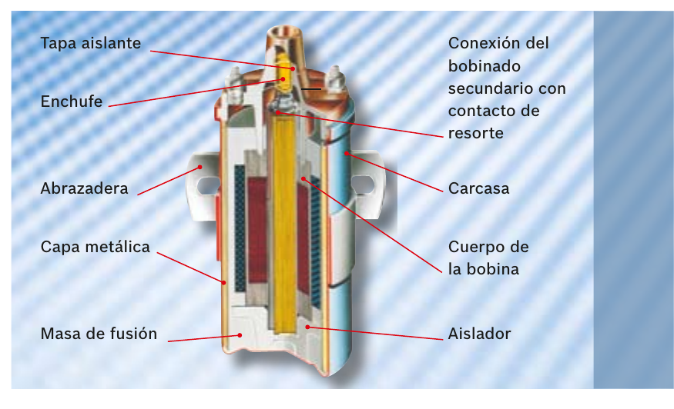
Constitución de la bobina cilíndrica
Núcleo: hierro laminado dulce.
Primario: 200–300 espiras de hilo grueso (0,5–0,8 mm).
Secundario: 20 000–30 000 espiras de hilo fino (0,06–0,08 mm).
Relación de espiras: entre 1:70 y 1:150.
Bornes: 15 (+ desde contacto), 1 (− hacia ruptor o módulo) y 4 (alta tensión).
Relleno: asfalto o resina; antiguas con aceite (Bosch lo abandonó en los años 70).
Nota. Tomado de Robert Bosch (s. f.-a).
Notes:
Datos de Sánchez (2012). Bosch explica que las bobinas con aceite no soportan bien los 34 kV de los encendidos electrónicos.

Slide 29
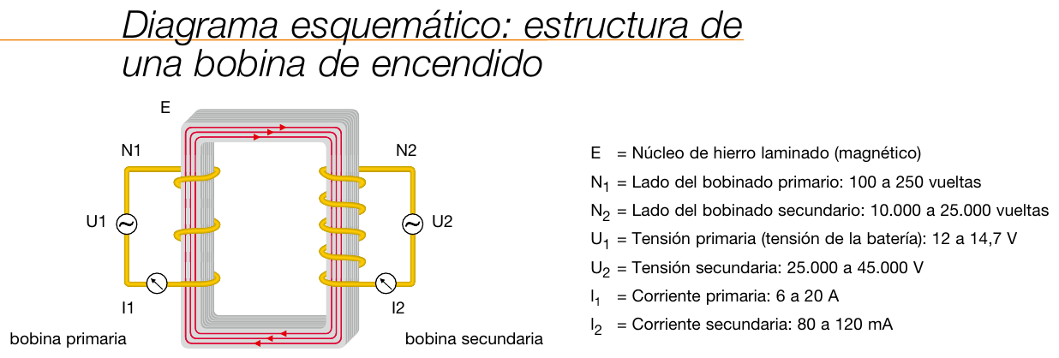
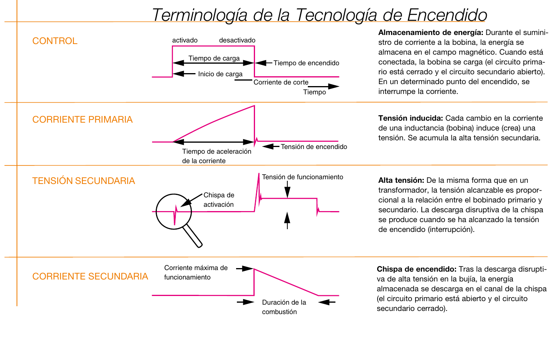
La bobina como transformador
V₂ / V₁ = N₂ / N₁ = m
La tensión del primario en la apertura no son 12 V sino el pico de autoinducción (200–400 V).
Ese pico se multiplica por la relación de espiras.
La tensión necesaria la fija la bujía; la disponible la fija la bobina.
Nota. Tomado de BERU (s. f.-b).
Ejemplo resuelto
N₁ = 250, N₂ = 25 000 → m = 100. Pico primario 300 V → V₂ ≈ 30 kV disponibles. Si la bujía necesita 12 kV, la reserva es 18 kV.
Nota. Tomado de BERU (s. f.-b).
Notes:
Corrección: la relación de transformación da la tensión «teórica» en vacío; la tensión real de salida depende de la energía almacenada, la rapidez del corte y la carga (bujía, cables). Por eso un mismo encendido entrega 10–15 kV a una bujía sana y más a una gastada.

Slide 30
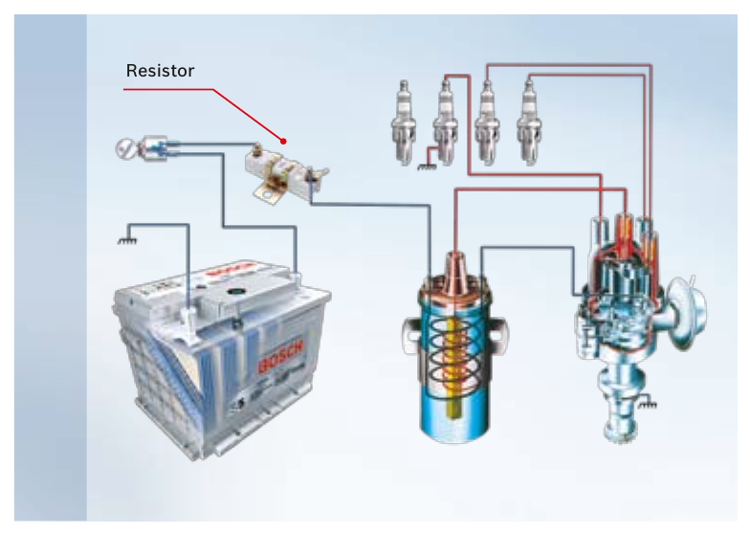
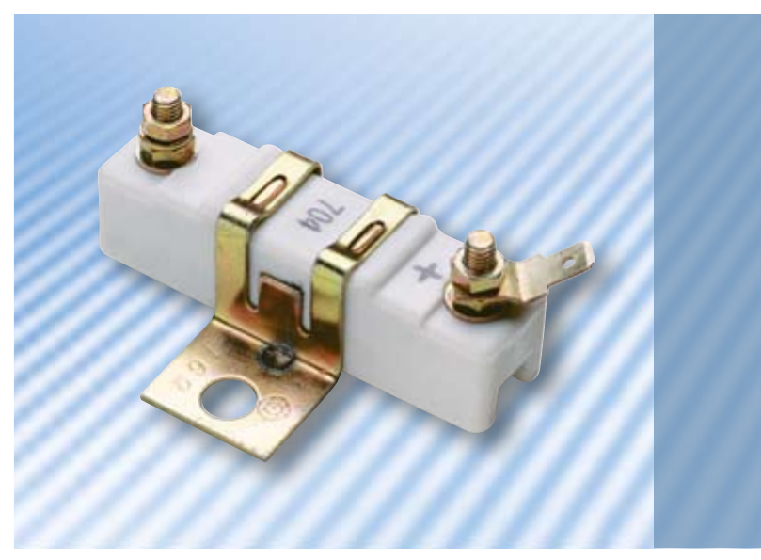
Corriente primaria y bobinas de baja resistencia
I = V / R_total
Caso | Cálculo | Corriente
Bobina 3 Ω | 12 / 3 | 4 A
Bobina 1,5 Ω sin resistor | 12 / 1,5 | 8 A (quema platinos)
Bobina 1,5 Ω + resistor 1,5 Ω | 12 / 3 | 4 A
Arranque (borne 15a puenteado) | 9,6 / 1,5 | 6,4 A (chispa reforzada)
Nota. Tomado de Robert Bosch (s. f.-a).
El resistor se puentea durante el arranque para compensar la caída de tensión de la batería.
Nota. Tomado de Robert Bosch (s. f.-a).
Notes:
Ejemplo de Robert Bosch (s. f.-a): bobina de 3 Ω → 4 A; bobina de 1,5 Ω → 8 A sin resistor; con resistor previo se limita a ≈ 4 A en reposo. Medida práctica: con contacto, si en el borne 15 hay 12 V no hay resistor; si hay 7–9 V, hay resistor.

Slide 31
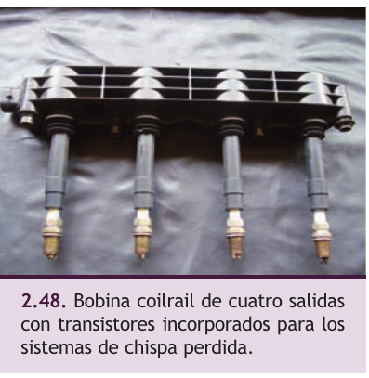
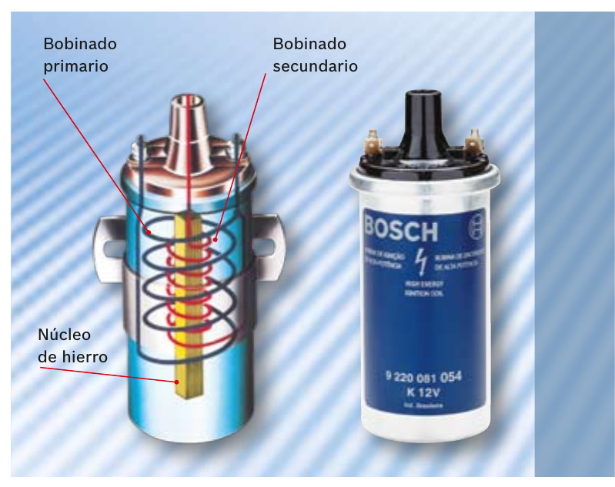
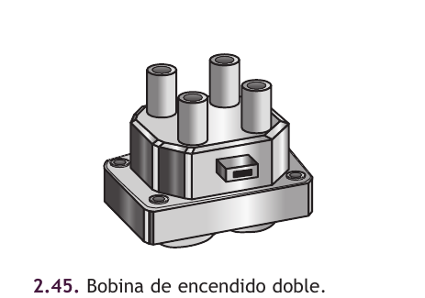
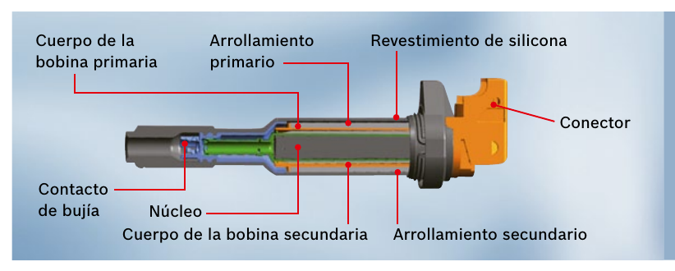
Tipos de bobinas
Cilíndrica
Sistemas con distribuidor.
Doble chispa (DIS)
Dos salidas por bobina; chispa perdida.
Lápiz / COP
Una por cilindro, sobre la bujía.
Regleta (coil rail)
Varias bobinas en un cuerpo.
Nota. Tomado de Robert Bosch (s. f.-a, s. f.-b), BERU (s. f.-b) y Sánchez (2012).
Notes:
Evolución tomada de BERU (s. f.-b) y Bosch: cilíndrica → compacta de módulo → doble chispa (DIS) → lápiz o «stick» (COP) → regleta (coil rail).

Slide 32
Características eléctricas de las bobinas
Parámetro | Convencional (ruptor) | Electrónica moderna
Resistencia del primario | 3 – 6 Ω (sin resistor) / 1,2 – 1,6 Ω (con resistor) | 0,3 – 0,6 Ω
Resistencia del secundario | 5 – 10 kΩ | 5 – 20 kΩ
Corriente primaria | ≈ 4 A | 6 – 20 A
Tiempo de carga (dwell) | Fijo por la leva (51–55 %) | 1,5 – 4 ms, controlado por la ECU
Tensión secundaria máxima | 15 – 25 kV | 25 – 45 kV
Energía de chispa | ≈ 20 – 50 mJ | 10 – 100 mJ
Notes:
Datos de BERU (s. f.-b) para bobinas modernas y de Sánchez (2012) y Bosch para bobinas convencionales. Siempre prevalece el dato del fabricante.

Slide 33
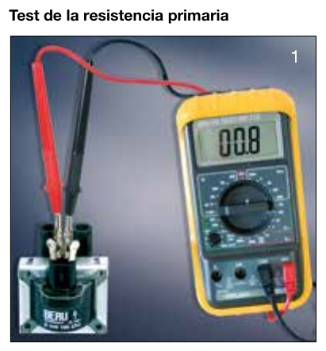
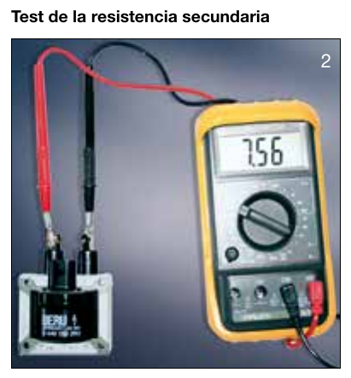
Comprobación de la bobina
1. Primario: óhmetro entre 15 (+) y 1 (−).
2. Secundario: entre 1 (o 15) y la salida de alta tensión.
3. Aislamiento: entre cada borne y la carcasa → infinito.
4. Alimentación: tensión en 15 con contacto: 12 V o 7–9 V si hay resistor.
5. Funcional: osciloscopio (oscilograma de primario y secundario) o probador de chispa.
Nota. Tomado de BERU (s. f.-b).
Nota. Tomado de BERU (s. f.-b).
Medición | Valor medido | Especificación | ¿Correcto?
Primario (15 – 1) |  | 3 – 6 Ω
Secundario (1 – 4) |  | 5 – 10 kΩ
Aislamiento a masa |  | ∞ (OL)
Notes:
Valores de Sánchez (2012, técnica): primario 3–6 Ω entre 15 y 1; secundario 5–10 kΩ entre 1 y la salida de AT; aislamiento a masa infinito; consumo del primario ≤ 5 A.

Slide 34
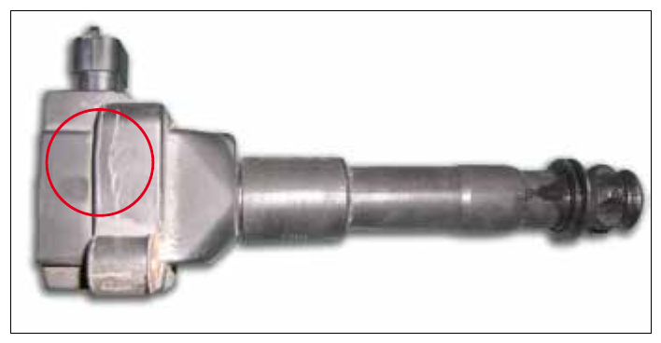
Fallas de las bobinas y buenas prácticas
Calor y vibración: rotura de espiras o del aislamiento.
Humedad: derivaciones y quemado interno.
Bujías gastadas o cables abiertos: la bobina trabaja a tensiones excesivas y se perfora.
Bobinas de imitación: rellenos con burbujas, núcleo mal posicionado (BERU muestra radiografías comparativas).
Montaje COP: usar herramienta extractora y grasa dieléctrica en el capuchón.
Nota. Tomado de BERU (s. f.-b).

Slide 35
Sistemas de encendido convencional
3.3
3.3.1 Magneto de alta tensión · 3.3.2 Sistema por ruptor (platinos): distribuidor, condensador, ángulo de cierre, avances y puesta a punto

Slide 36
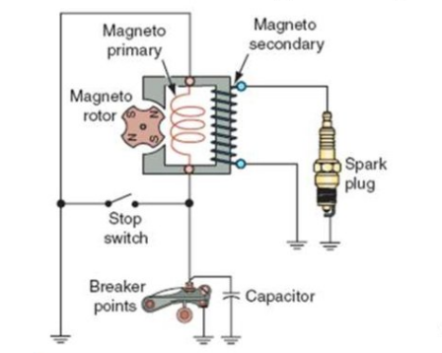
3.3.1 Encendido por magneto de alta tensión
Genera su propia energía: no necesita batería.
Un rotor de imanes permanentes gira con el motor e induce corriente en el primario.
Un ruptor abre el primario en el instante del encendido y el secundario genera la alta tensión.
La tensión aumenta con la velocidad; a bajas rpm la chispa es débil.
Aplicaciones: motocicletas antiguas, cortadoras de césped, motores estacionarios, aviones de pistón.
Parada: el interruptor «stop» pone el primario a masa.
Nota. Tomado de López Alberca (2024), diapositivas de clase ISTS.
Notes:
Corrección: el material anterior decía «La batería convierte la energía mecánica procedente del motor en energía eléctrica»; quien lo hace en este sistema es el magneto, no la batería.

Slide 37
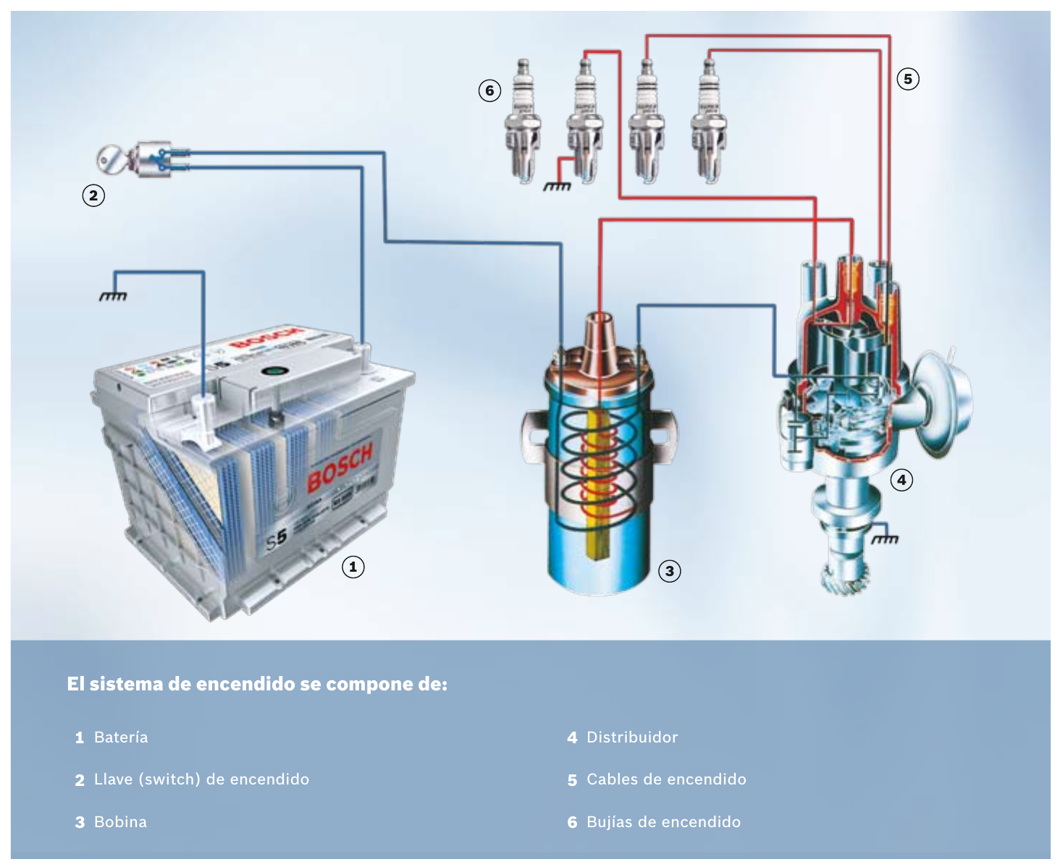
3.3.2 Encendido por ruptor: esquema
Circuito primario: batería → contacto → borne 15 → primario → borne 1 → ruptor → masa.
Condensador: en paralelo con el ruptor.
Circuito secundario: borne 4 → cable de bobina → rotor → tapa → cable → bujía → masa.
Mecanismos de avance: centrífugo (rpm) y por vacío (carga).
Nota. Tomado de Robert Bosch (s. f.-a).

Slide 38
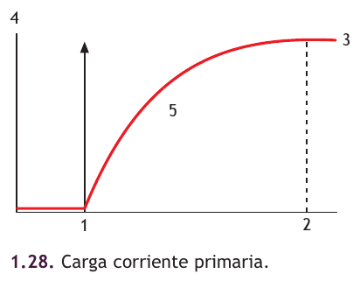
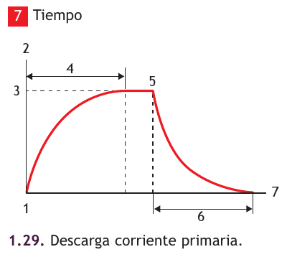
Funcionamiento: platinos cerrados y abiertos
Cerrado: pasa corriente (≈ 4 A); se forma el campo; se almacena energía E = ½ L I².
Abierto: el campo cae bruscamente; se induce alta tensión en el secundario; salta la chispa.
Sin condensador: arco en los platinos, corte lento, chispa débil y platinos quemados.
Nota. Carga del primario. Tomado de Sánchez (2012).
Nota. Descarga del primario. Tomado de Sánchez (2012).
La tensión de chispa (1–2 kV mientras dura el arco, 1–2 ms) es mucho menor que la tensión de encendido inicial (aguja).
Notes:
Sánchez (2012): al cerrarse, la corriente crece exponencialmente (se almacena energía); al abrirse, el campo desaparece y el secundario genera la alta tensión. El condensador se carga a 200–300 V.

Slide 39
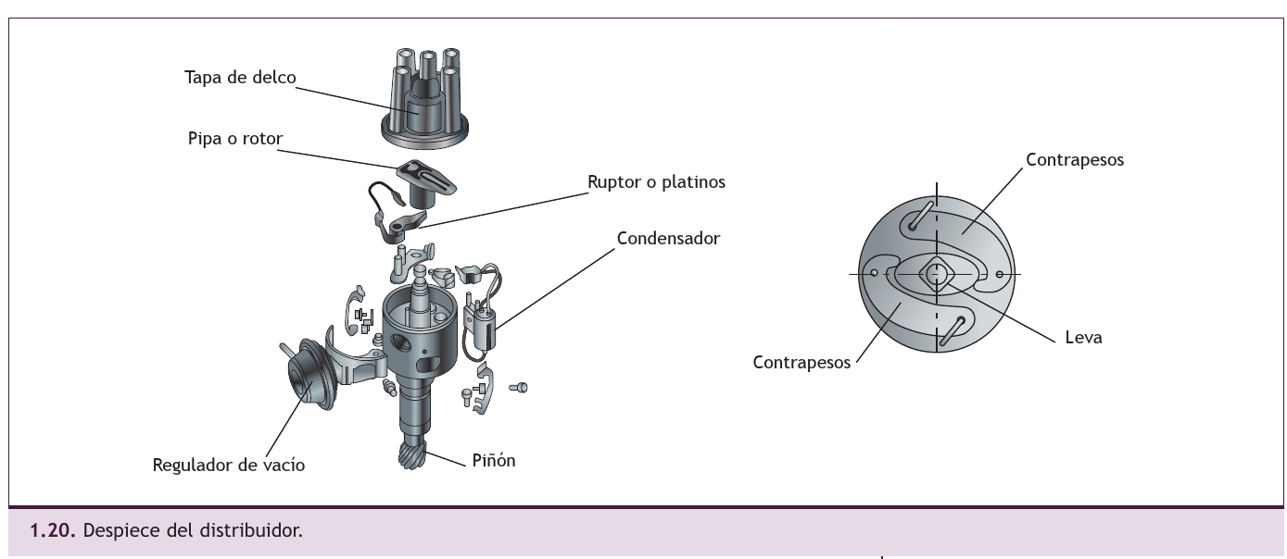
El distribuidor
Componente con más funciones del sistema convencional:
  Distribuye la alta tensión por el rotor y la tapa según el orden de encendido.
  Aloja el ruptor, la leva y el condensador.
  Aloja los avances centrífugo y por vacío.
Gira a la mitad de rpm del cigüeñal (una vuelta por ciclo de 4 tiempos).
Comprobar: tapa sin fisuras ni carbonilla, carbón central, rotor y su resistencia (Bosch: 1,0–1,2 kΩ o 4–6 kΩ según tipo).
Nota. Tomado de Sánchez (2012).

Slide 40
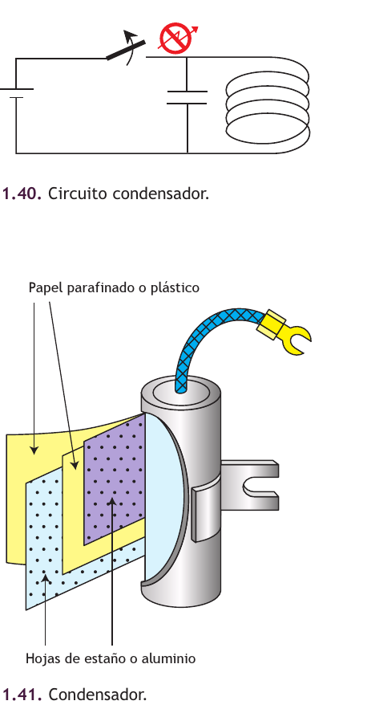
Ruptor, leva y condensador
Ruptor: contacto fijo (yunque) y móvil (martillo) de acero al tungsteno.
Leva: tantas crestas como cilindros; abre los contactos.
Separación de contactos: 0,40–0,45 mm (verificar cada 20 000 km, sustituir cada 40 000 km).
Condensador: dos hojas de estaño o aluminio con dieléctrico; capacidad ≈ 0,2–0,3 µF.
Nota. Tomado de Sánchez (2012).
Notes:
Corrección: el material anterior decía que el condensador «controla los picos producidos por el secundario». En realidad está en el primario, en paralelo con el ruptor, y absorbe la f.e.m. de autoinducción para evitar el arco en los contactos y acelerar el corte.

Slide 41
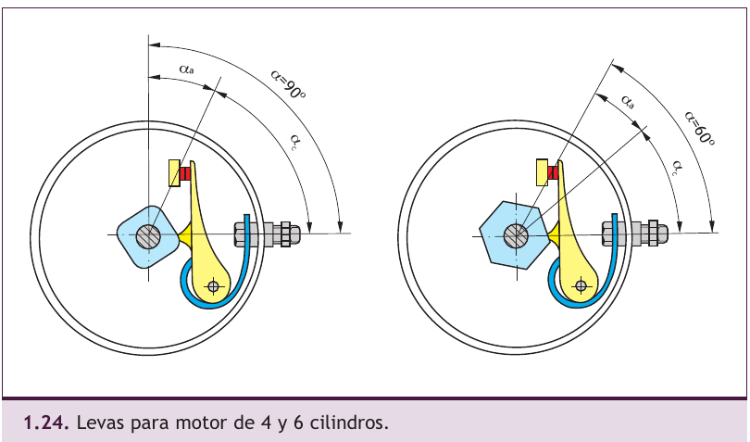
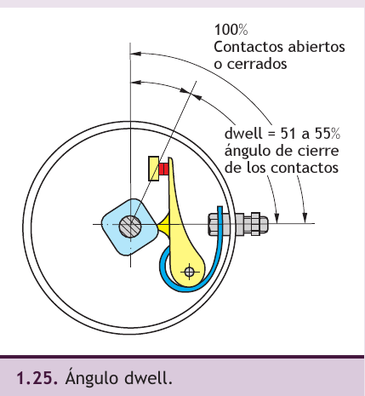
Ángulo de cierre (dwell)
α_chispas = 360° / z (eje distribuidor)
Dwell % = α_cierre / α_chispas · 100
Ejemplo resuelto
Motor | Ángulo entre chispas | Cierre (55 %) | Apertura
4 cilindros | 360/4 = 90° | 49,5° | 40,5°
6 cilindros | 360/6 = 60° | 33° | 27°
8 cilindros | 360/8 = 45° | 24,75° | 20,25°
Nota. Tomado de Sánchez (2012).
Contactos muy separados: dwell pequeño → bobina poco cargada a altas rpm.
Contactos muy juntos: dwell grande → arco y platinos quemados.
Nota. Tomado de Sánchez (2012).
Notes:
Sánchez (2012): ángulo dwell = porcentaje del período con contactos cerrados; ajuste 51–55 %. Ajustar el dwell antes que el avance, porque cambiarlo altera el punto de encendido.

Slide 42
Ejemplo resuelto: tiempo de carga y chispas por minuto
Ejemplo resuelto
Datos: motor de 4 cilindros a 5 000 rpm; dwell 55 %.
1. rpm del distribuidor: 5 000 / 2 = 2 500 rpm
2. Chispas por minuto: 2 500 · 4 = 10 000 chispas/min (Bosch)
3. Período entre chispas: 60 / 10 000 = 6 ms
4. Tiempo de carga: 0,55 · 6 = 3,3 ms
5. Con τ = 2 ms: I = 4 · (1 − e^(−3,3/2)) = 3,2 A (80 %)
6. A 7 000 rpm: período 4,3 ms; carga 2,4 ms → I = 2,8 A (70 %): menos energía (E ∝ I²).
Chispas/min = (n_motor / 2) · z
T = 60 / chispas por minuto
t_carga = Dwell · T
Notes:
Este cálculo explica por qué el encendido por ruptor pierde energía a altas rpm y por qué los sistemas electrónicos regulan el dwell en tiempo (ms) y no en grados.

Slide 43

Avance del encendido: ¿por qué?
La combustión dura ≈ 2 ms; a más rpm el pistón recorre más grados en ese tiempo.
Avance correcto (Za): presión máxima poco después del PMS.
Avance excesivo (Zb): pico muy alto antes del PMS → detonación («cascabeleo»).
Avance escaso (Zc): pico bajo y tardío → pérdida de potencia, calentamiento, consumo.
Ejemplo resuelto
Retardo de combustión 2 ms. A 1 000 rpm = 6 °/ms → 12°. A 4 000 rpm = 24 °/ms → 48°. Por eso el avance crece con las rpm.
Nota. Tomado de Sánchez (2012).
Notes:
Sánchez (2012, fig. 1.42): la presión máxima debe alcanzarse ≈ 15–25° después del PMS. Como la combustión tarda un tiempo casi constante, a más rpm hay que adelantar la chispa.

Slide 44




Avance centrífugo y por vacío
Centrífugo: contrapesos que se abren con las rpm y giran la leva respecto al eje.
Por vacío: cápsula con membrana conectada al colector; con carga parcial (mucho vacío) gira la placa portarruptor.
A plena carga: poco vacío → solo actúa el centrífugo.
Nota. Tomado de Sánchez (2012).
Nota. Tomado de Sánchez (2012).
Notes:
Curvas típicas del texto: el centrífugo empieza ≈ 1 200 rpm y llega a ≈ 30° a 4 000 rpm; el de vacío actúa con carga parcial y aporta ≈ 20°. Avance total = inicial + centrífugo + vacío.

Slide 45

Puesta a punto con lámpara estroboscópica
1. Verificar separación de platinos y dwell (51–55 %).
2. Desconectar y tapar el tubo de vacío.
3. Motor en ralentí especificado (750–800 rpm).
4. Pinza inductiva en el cable de la bujía 1.
5. Apuntar la lámpara a las marcas de la polea: deben coincidir con el avance inicial.
6. Si no coinciden, aflojar el distribuidor y girarlo; reapretar y volver a medir.
7. Subir rpm: comprobar centrífugo; conectar vacío: comprobar avance por depresión.
Nota. Tomado de Sánchez (2012).
Notes:
Procedimiento de Sánchez (2012, prácticas 1 y 2). Práctica 10 de la guía. Avance inicial típico 6–10° APMS a ralentí (dato del fabricante).

Slide 46


Transistorizado con contactos (transición)
Nota. Tomado de Sánchez (2012).
El diodo D protege al transistor de los picos inversos.
Nota. Tomado de Sánchez (2012).
Emisor al primario, colector a masa, base a los contactos (montaje darlington T1–T2).
Los platinos ya no se queman: duran mucho más.
Sigue teniendo los inconvenientes mecánicos (desgaste del patín, rebote a altas rpm).
Notes:
Sánchez (2012, cap. 2): el ruptor solo maneja la corriente de base del transistor (darlington); así dura más y la corriente del primario puede ser mayor.

Slide 47


Oscilograma de primario y secundario (ruptor)
Tramo (secundario) | Qué representa
A – B: aguja de encendido | Tensión necesaria para iniciar la chispa (8–15 kV)
C – D: línea de chispa | Tensión de arco (1–2 kV) durante 1–2 ms
D – E: amortiguación | Energía residual que oscila y se disipa
E – A: tramo de cierre | Contactos cerrados (dwell); pequeña oscilación al cerrar
Nota. Secundario. Tomado de Sánchez (2012).
Nota. Primario. Tomado de Sánchez (2012).
Primario: pico de 150–300 V en la apertura, oscilaciones y vuelta a 12 V.
Notes:
Fases según Sánchez (2012) y el material anterior. Práctica 12 de la guía (osciloscopio Hantek 1008C con sonda de alta tensión).

Slide 48
Sistemas de encendido eléctricos y electrónicos
3.4
3.4.1 Generador de impulsos · 3.4.2 Efecto Hall · 3.4.3 Óptico · 3.4.4 DIS · 3.4.5 COP

Slide 49
Ventajas del encendido electrónico
Sin desgaste
Más energía
Dwell variable
Se eliminan platinos y condensador: no hay reglaje periódico.
Bobinas de baja resistencia: más corriente y tensión a altas rpm.
El módulo regula el tiempo de cierre según las rpm (cierre controlado).
Limitación de corriente
Precisión
Menos emisiones
Protege la bobina; corte de corriente en reposo (ccr).
El punto de encendido no se altera con el uso.
Combustión más completa en todo el rango de rpm.
Notes:
Robert Bosch (s. f.-a): sin platinos ni condensador, la tensión de encendido se mantiene constante y el punto de encendido no se desajusta.

Slide 50

Estructura del encendido electrónico con distribuidor
Generador de impulsos: sustituye al ruptor dentro del distribuidor (inductivo, Hall u óptico).
Unidad de mando (módulo): conforma la señal, controla el dwell y corta el primario con un transistor de potencia.
Bobina de baja resistencia: más energía.
Mantiene distribuidor, cables y avances mecánicos.
Nota. Tomado de Robert Bosch (s. f.-a).

Slide 51

Bloques de la unidad de mando (TSZ-I)
2a Conformador de impulsos: convierte la señal alterna en rectangular.
2b Control del ángulo de cierre: ajusta el tiempo de carga con las rpm.
2c Excitador: amplifica la señal.
2d Etapa final darlington: corta o da paso a la corriente primaria.
Nota. Tomado de Sánchez (2012).

Slide 52
Encendido con generador de impulsos (inductivo)
3.4.1
TSZ-I / TZ-I: constitución, señal, comprobación y diagnóstico

Slide 53

Generador de impulsos inductivo: constitución
1. Imán permanente.
2. Bobinado de inducción con núcleo (estator).
3. Entrehierro: ≈ 0,5 mm entre dientes del rotor y del estator.
4. Rotor de acero: tantos dientes como cilindros, en el eje del distribuidor.
No necesita alimentación: genera su propia señal alterna.
Nota. Tomado de Sánchez (2012).

Slide 54


Principio y forma de la señal inductiva
Al acercarse el diente disminuye el entrehierro → aumenta el flujo → tensión positiva.
Diente enfrentado: flujo máximo constante → tensión cero (punto de encendido tz).
Al alejarse → tensión negativa.
La amplitud crece con las rpm (de ≈ 0,5 V en arranque a más de 100 V a régimen máximo).
f = z · n / 2
Ejemplo resuelto
4 cilindros a 3 000 rpm: f = 4 · 3 000 / 2 = 6 000 impulsos/min = 100 Hz.
Nota. Tomado de Sánchez (2012).
Notes:
Sánchez (2012): F = z · n / 2 para el generador en el distribuidor. Cuando el diente está enfrentado la tensión pasa por cero: ese es el instante de encendido tz.

Slide 55

Distribuidor con generador inductivo
1. Contrapesos del avance centrífugo.
2. Cápsula de vacío.
5. Disco polar del generador.
6. Rotor sincronizador.
La unidad electrónica (bloque TSZ-I) suele ir fuera del distribuidor.
Algunos fabricantes usan generadores de un solo diente.
Nota. Tomado de Sánchez (2012).

Slide 56

Comprobación del generador inductivo y del módulo
Prueba | Cómo | Valor orientativo
Resistencia del captador | Óhmetro en los 2 cables del generador | Bosch TZ-I 1,0–1,2 kΩ · Toyota 140–180 Ω
Aislamiento | Cada cable a masa | ∞
Entrehierro | Galga no magnética | 0,2–0,4 mm (Toyota) / ≈ 0,5 mm
Señal | V~ arrancando u osciloscopio | > 0,5 V CA arrancando; senoidal
Alimentación del módulo | Contacto puesto | ≈ 12 V (borne 15) y masa (31)
Salida al primario | Lámpara LED o osciloscopio en borne 1 | Destellos / pulsos al arrancar
Nota. Tomado de Robert Bosch (s. f.-a).
Notes:
Valores: Robert Bosch (s. f.-a) indica 1,0–1,2 kΩ para el generador TZ-I; el manual Toyota da 140–180 Ω para su bobina captadora. Siempre usar el dato del vehículo.

Slide 57

Ángulo de cierre controlado electrónicamente
El módulo fija un tiempo de carga (ms), no un ángulo fijo.
S₁ correcto; S₂ demasiado pequeño (bobina poco cargada); S₃ demasiado grande (calentamiento).
Limitación de corriente: la etapa final limita la corriente (zona plana t₁*) para no dañar la bobina.
Corte en reposo (ccr): con contacto y motor parado, el módulo corta la corriente al cabo de ≈ 1 minuto.
Nota. Tomado de Sánchez (2012).
Notes:
Sánchez (2012, fig. 2.17): desplazando el nivel de disparo sobre la señal inductiva el módulo alarga o acorta el tiempo de cierre; a más rpm, cierre más largo en grados para conservar los ms de carga.

Slide 58
Encendido con generador de efecto Hall
3.4.2
TSZ-H / TZ-H: efecto Hall, constitución, señal cuadrada y comprobación

Slide 59

El efecto Hall
Los electrones se desvían hacia un lado por la fuerza de Lorentz.
Aparece la tensión Hall (milivoltios), proporcional al campo.
Un circuito integrado la amplifica y la convierte en señal cuadrada.
Ventaja: la señal no depende de la velocidad (sirve desde 0 rpm).
Necesita alimentación: ≈ 5 a 12 V desde el módulo o la ECU.
Nota. Tomado de Sánchez (2012).
Notes:
Sánchez (2012, fig. 2.22): una pastilla semiconductora recorrida por corriente, sometida a un campo magnético perpendicular, presenta una diferencia de tensión entre sus lados (tensión Hall).

Slide 60

Generador Hall en el distribuidor
1. Pieza guía.
2. Entrehierro.
3. Soporte cerámico con circuito integrado Hall e imán.
5. Pantallas del tambor obturador: tantas como cilindros.
9. Cable trifilar: alimentación (+), masa (−) y señal (o).
Nota. Tomado de Sánchez (2012).

Slide 61


Funcionamiento y señal Hall
Pantalla en el entrehierro: desvía el campo → tensión Hall baja.
Ventana libre: campo sobre el integrado → tensión Hall alta.
El ancho de la pantalla determina el ángulo de cierre.
Nota. Tomado de Sánchez (2012).
Notes:
Sánchez (2012): la tensión Hall es de 4–6 V; en la salida del módulo la señal vale 5–12 V con la ventana descubierta y 0–0,5 V con la pantalla en el entrehierro (según el montaje la lógica puede invertirse).

Slide 62

Comprobación del sistema Hall
Paso | Medición | Valor esperado
1. Alimentación | Entre (+) y (−) del conector con contacto | ≈ 5 – 12 V (según sistema)
2. Masa | Caída entre (−) del sensor y masa | < 0,1 V
3. Señal | Entre (o) y (−), girando el motor a mano | Alterna entre ≈ 0,4 V y 9–11 V
4. Con osciloscopio | Señal con el motor arrancando | Onda cuadrada nítida
5. Salida del módulo | Lámpara LED o osciloscopio en borne 1 | Pulsos al arrancar
Nota. Tomado de Robert Bosch (s. f.-a).
Precaución: nunca medir resistencia en el sensor Hall (es un circuito integrado) ni puentear la señal a positivo.
Notes:
Bosch: la prueba del sensor Hall se hace con el sensor conectado; con osciloscopio debe verse una onda cuadrada de flancos limpios. Con voltímetro, girando el motor a mano, la tensión salta entre bajo y alto.

Slide 63
Encendido con sensor óptico
3.4.3
Emisor de luz, disco ranurado y fotodiodo o fototransistor

Slide 64

Constitución y funcionamiento del sensor óptico
Un LED emite luz infrarroja hacia un fotodiodo o fototransistor.
Entre ambos gira un disco con ranuras unido al eje del distribuidor.
Cuando una ranura deja pasar la luz, el fotodiodo conduce: señal cuadrada.
Suelen tener dos pistas: muchas ranuras (rpm, 1° de resolución) y pocas (posición de cilindros).
Ejemplos: distribuidores de Nissan y Mitsubishi de los años 90.
Nota. Tomado de López Alberca (2024), diapositivas de clase ISTS.
Notes:
El PEA incluye el sistema óptico (3.4.3); en el material anterior solo había texto. Se añade el esquema y la comprobación.

Slide 65
Ventajas, inconvenientes y comprobación del óptico
Ventajas
Inconvenientes
Comprobación
Señal cuadrada independiente de la velocidad.
Alta resolución angular (muchas ranuras).
Sin piezas en contacto.
Sensible a suciedad, aceite y humedad dentro del distribuidor.
El LED se degrada con el calor.
Necesita alimentación.
Alimentación (≈ 5 o 12 V) y masa en el conector.
Señal: girar el motor a mano; voltímetro alterna 0 / 5 V.
Osciloscopio: dos trenes de pulsos limpios.
Inspección y limpieza del disco.
Notes:
Mantenimiento: limpiar el disco y la óptica; la suciedad o el aceite dentro del distribuidor provocan fallos intermitentes.

Slide 66


Encendido electrónico integral (EEI): transición al DIS
Sensor rpm y PMS: inductivo frente a corona de 60 − 2 dientes.
Carga: sensor MAP o caudalímetro.
Correcciones: temperatura, picado (sensor de detonación), batería.
Nota. Tomado de Sánchez (2012).
El distribuidor solo reparte la alta tensión; el siguiente paso fue eliminarlo (DIS).
Nota. Tomado de Sánchez (2012).
Notes:
Sánchez (2012): se suprimen avances mecánicos y generador del distribuidor; la ECU calcula el avance a partir de rpm/posición (corona dentada), presión del colector (MAP) y temperatura, con una cartografía 3D.

Slide 67
Sistema de encendido DIS (sin distribuidor)
3.4.4
Encendido estático por chispa perdida: bobinas dobles, funcionamiento, polaridad y comprobación

Slide 68

Estructura del encendido DIS estático
DIS = Distributorless Ignition System: sin distribuidor.
Componentes: unidad de control con etapas de potencia, bobinas dobles (una por cada 2 cilindros), sensor de rpm/PMS, MAP, temperatura.
No hay rotor ni tapa: menos pérdidas, menos interferencias y nada que desgastar.
El momento de encendido lo calcula la ECU con su cartografía.
Nota. Tomado de Sánchez (2012).

Slide 69


Chispa perdida: funcionamiento
Cada bobina tiene un primario y un secundario con salida por ambos extremos.
Las dos bujías están en serie con el secundario.
4 cilindros: pares 1-4 y 2-3.
6 cilindros: pares 1-4, 2-5 y 3-6.
La chispa perdida necesita muy poca tensión (escape a baja presión).
Nota. Tomado de Sánchez (2012).
Nota. Tomado de Sánchez (2012).
Ejemplo resuelto
Bobina disponible 15 kV: cilindro en compresión 10 kV + cilindro en escape 5 kV (ejemplo de la estrategia DEPHIA).
Notes:
Sánchez (2012, fig. 2.46): en un motor 1-3-4-2, los cilindros 1 y 4 llegan juntos al PMS; uno está en compresión (chispa útil) y el otro en escape (chispa perdida). La tensión se reparte: la mayor parte en la bujía en compresión.

Slide 70

Polaridad de las bujías en DIS
Una bujía de cada par trabaja con polaridad positiva (chispa de masa a central) y la otra negativa.
La bujía con polaridad «invertida» necesita más tensión y desgasta más el electrodo de masa.
Recomendación: bujías de doble platino o iridio en sistemas de chispa perdida.
Estrategia DEPHIA (PSA): la ECU mide la tensión entre bujías para saber qué cilindro está en compresión sin sensor de fase.
Nota. Tomado de BERU (s. f.-b).
Notes:
Material anterior (SistemasEncendido.pptx): la corriente de alta recorre una bujía del electrodo central a masa y la otra al revés. Por eso en DIS se recomiendan bujías con electrodos de platino en ambos lados o de doble platino.

Slide 71

Comprobación de la bobina DIS
Prueba | Bornes | Valor orientativo
Primario de cada bobina | Positivo común (15) y cada mando | 0,5 – 1,0 Ω
Secundario de cada bobina | Entre las dos salidas de AT del par (1-4, 2-3) | 5 – 15 kΩ
Aislamiento | Cada borne a la carcasa | ∞
Alimentación | Borne 15 con contacto | 12 V
Mando | Lámpara LED / osciloscopio en cada mando | Pulsos alternos al arrancar
Nota. Tomado de Sánchez (2012).
BERU: con contacto puesto, entre los contactos 1 y 4 del conector debe haber ≥ 11,5 V.
Nota. Tomado de BERU (s. f.-b).
Notes:
Valores de Sánchez (2012, fig. 2.48): bobina de cuatro salidas con resistencia de primario 0,51 Ω y de secundario 9,1 kΩ. Comprobar los dos primarios y los dos secundarios por separado.

Slide 72
Sistema de encendido COP
3.4.5
Coil On Plug: bobina individual sobre cada bujía, constitución, mando y diagnóstico

Slide 73

Encendido COP: una bobina por cilindro
COP = Coil On Plug: cada bujía tiene su bobina encima.
No hay cables de alta tensión: mínimas pérdidas e interferencias.
La ECU manda cada bobina por separado según el orden de encendido; necesita sensor de fase (árbol de levas).
Las bobinas pueden incluir la etapa de potencia (3 o 4 cables: +12 V, masa, señal IGT y, en algunos, IGF).
Rendimiento: hasta 25 % mejor que la distribución estática (Sánchez, 2012).
Nota. Tomado de Sánchez (2012).

Slide 74



Constitución de la bobina COP
Nota. Tomado de BERU (s. f.-b).
Primario y secundario concéntricos sobre núcleo magnético.
Diodo de alta tensión: suprime la chispa de activación.
Resorte y resistencia supresora en el capuchón.
Capuchón de silicona: aislamiento; usar grasa dieléctrica.
Nota. Tomado de Sánchez (2012).
Nota. Tomado de Sánchez (2012).
Notes:
Sánchez (2012, fig. 2.52) y BERU (s. f.-b): el diodo de alta tensión evita la chispa al cerrar el primario (chispa de activación), que podría encender la mezcla antes de tiempo.

Slide 75


Variantes: independiente y simultáneo
Nota. Independiente. Tomado de Sánchez (2012).
Nota. Simultáneo. Tomado de Sánchez (2012).
En el simultáneo se mantiene la lógica de chispa perdida con la mitad de bobinas; cada bobina va sobre una bujía y alimenta por cable a su pareja.
Notes:
Sánchez (2012): encendido independiente (una bobina por cilindro, figs. 2.52–2.53) y simultáneo (una bobina sobre una bujía y conectada por cable a la otra, figs. 2.54–2.55).

Slide 76


Mando de la bobina COP: señales IGT e IGF
Nota. Tomado de López Alberca (2024), diapositivas de clase ISTS.
Nota. Tomado de López Alberca (2024), diapositivas de clase ISTS.
Terminal | Señal típica | Medición
+B (15) | 12 V con contacto | Voltímetro
Masa | < 0,1 V de caída | Voltímetro en arranque
IGT | Pulsos de 0 – 5 V (2 – 4 ms) | Osciloscopio / lápiz lógico
IGF | Confirmación a la ECU | Osciloscopio
Notes:
Material anterior (ea2b) y Toyota: la ECU envía IGT (pulso de 5 V cuya duración es el tiempo de carga); la bobina devuelve IGF como confirmación de chispa. Sin IGF la ECU puede cortar la inyección de ese cilindro.

Slide 77
Diagnóstico de fallos de encendido en DIS / COP
1
2
3
4
5
6
Escáner
Bujía
Intercambio
Alimentación
Resistencias
Osciloscopio
Leer DTC P0300–P0304 (fallo de encendido) y datos de misfire.
Estado, calibración y fugas por el capuchón.
Cambiar bobina de cilindro: ¿el fallo se mueve?
12 V, masa e IGT en el conector.
Primario y secundario (si la bobina no lleva electrónica).
Oscilograma de secundario con sonda capacitiva.
¡Nunca hacer saltar chispa sin bujía conectada a masa: se perfora la bobina o se daña la ECU!
Notes:
Método de intercambio: si el fallo «viaja» con la bobina, la bobina es la culpable; si se queda en el cilindro, revisar bujía, inyector o compresión.

Slide 78


Oscilogramas en sistemas electrónicos
Interpretar siempre comparando todos los cilindros.
Nota. Tomado de BERU (s. f.-b).
Anomalía en el oscilograma | Causa probable
Aguja muy alta en un cilindro | Bujía con mucha separación, cable abierto, mezcla pobre
Aguja muy baja | Bujía con poca separación o en cortocircuito, carbonilla
Línea de chispa corta | Resistencia alta en el secundario
Línea de chispa inclinada / irregular | Combustión irregular, mezcla, compresión
Sin oscilaciones de amortiguación | Espiras en cortocircuito en la bobina
Tramo de cierre irregular | Módulo o etapa de potencia defectuosa
Nota. Tomado de Robert Bosch (s. f.-a).
Notes:
BERU (s. f.-b): tensión de encendido 10–15 kV, línea de chispa 1–2 kV durante 1,3–2 ms. En sistemas COP el oscilograma de secundario se toma con sonda capacitiva sobre la bobina o en el primario. Prácticas 12 y 13.

Slide 79

Seguridad con la alta tensión
No tocar cables, bobinas ni bujías con el motor en marcha o arrancando.
Desconectar el contacto antes de manipular el sistema.
Usar alicates aislados y pinzas inductivas o capacitivas para medir.
No dejar cables de alta desconectados al arrancar (dañan la bobina y la ECU).
Personas con marcapasos no deben trabajar en sistemas de encendido en funcionamiento.
Nota. Tomado de BERU (s. f.-b).
Notes:
BERU: «Alta tensión, peligro de muerte». Los sistemas electrónicos pueden superar 40 kV con energía suficiente para provocar lesiones, sobre todo en personas con marcapasos.

Slide 80
Prácticas de taller de la unidad
Tema | Práctica | Contenido
3.2 – 3.3 | Práctica 10 | Encendido convencional por ruptor: bujías, cables, bobina, dwell y puesta a punto
3.4.1 | Práctica 11 P1 | Encendido transistorizado con generador inductivo (TSZ-I)
3.4.2 | Práctica 11 P2 | Encendido con generador Hall (TZ-H)
3.4.4 | Práctica 11 P3 | Encendido DIS (chispa perdida)
3.4.5 | Práctica 11 P4 | Encendido COP
3.4 | Práctica 11 P5 | Práctica integradora comparativa de sistemas
3.3 – 3.4 | Prácticas 12 – 13 | Osciloscopio en el sistema de encendido (Hantek 1008C)
Proyecto | Prácticas 24 – 25 | Banco de bobinas con Arduino + IGBT y mando con 555
Notes:
Numeración unificada de la guía de prácticas (sílabo Oct 2026 – Feb 2027).

Slide 81
Ideas clave de la unidad
1
La bobina transforma 12 V en miles de voltios por autoinducción e inducción mutua.
2
La energía almacenada es E = ½·L·I²; depende del tiempo de carga (dwell).
3
Bujía: grado térmico, separación y par de apriete correctos; su aspecto delata el motor.
4
Cables: resistencia por longitud; terminales TS 4–8 kΩ, SC ≈ 7,5 kΩ/m.
5
Ruptor: dwell 51–55 %, condensador en paralelo, avance centrífugo + vacío.
6
Inductivo: señal alterna (f = z·n/2). Hall y óptico: señal cuadrada con alimentación.
7
DIS: bobinas dobles y chispa perdida; COP: una bobina por cilindro, mando IGT/IGF.
8
Diagnóstico: escáner, intercambio de bobinas, resistencias y osciloscopio.
Notes:
Repaso para el examen de unidad.

Slide 82
Autoevaluación
1. El condensador del encendido convencional está: a) en serie con el secundario; b) en paralelo con el ruptor; c) en serie con la batería.
2. Calcule el ángulo entre chispas y el ángulo de cierre (55 %) para un motor de 6 cilindros.
3. Una bujía con electrodos fundidos indica: a) mezcla rica; b) aceite; c) sobrecalentamiento.
4. ¿Qué frecuencia da un generador inductivo de 4 dientes con el motor a 2 500 rpm?
5. El sensor Hall: a) genera su propia tensión; b) necesita alimentación y da señal cuadrada; c) da señal senoidal.
6. En un DIS 1-3-4-2, ¿qué bujías saltan a la vez y cuál recibe más tensión?
7. ¿Qué resistencia debe tener un cable SC de 80 cm (7,5 kΩ/m)?
Notes:
Respuestas: 1) b; 2) 6 cilindros: 60°, cierre 33°; 3) c; 4) f = 4·2500/2 = 5000 imp/min = 83,3 Hz; 5) b; 6) cilindros 1 y 4, el de compresión recibe la mayor tensión; 7) 0,8·7,5 = 6 kΩ.

Slide 83
Ejercicios propuestos (trabajo autónomo)
1. Una bobina tiene 250 espiras en el primario y 30 000 en el secundario. Calcule la relación de transformación.
2. Primario de 10 mH y 3 Ω a 18 V (pico de batería con alternador): calcule τ, la corriente tras 5 ms y la energía almacenada.
3. Motor de 4 cilindros a 6 000 rpm con dwell 55 %: chispas por minuto, período y tiempo de carga.
4. Una bobina de 1,5 Ω se monta sin resistor en un sistema de ruptor. ¿Qué corriente circula? ¿Y con resistor de 1,5 Ω?
5. Si la combustión tarda 2 ms, ¿cuántos grados de avance hacen falta a 3 000 rpm?
Notes:
Soluciones: 1) m = 120; 2) τ = 3,3 ms; I(5 ms) = 6·(1−e^−1,5) = 4,66 A; E = 0,5·0,01·4,66² = 109 mJ; 3) 4 cil. a 6000 rpm: 12 000 chispas/min, T = 5 ms, carga 2,75 ms; 4) 12/1,5 = 8 A; con resistor 1,5 Ω: 4 A; 5) 2 ms a 3000 rpm = 18 °/ms → 36°.

Slide 84
Referencias
BERU. (s. f.-a). Todo sobre las bujías de encendido [Manual técnico]. Federal-Mogul.
BERU. (s. f.-b). Todo sobre las bobinas de encendido [Manual técnico]. Federal-Mogul.
López Alberca, C. J. (2024). Electricidad Automotriz II: Unidad 2, sistemas de encendido [Diapositivas de clase]. Instituto Superior Tecnológico Sudamericano.
NGK. (s. f.). Cables y bujías de encendido [Manual técnico].
Robert Bosch. (s. f.-a). Sistemas de encendido [Material de capacitación]. Robert Bosch Ltda.
Robert Bosch. (s. f.-b). Sistemas de encendido: bobinas, cables y componentes [Catálogo técnico].
Sánchez, E. (2012). Sistemas auxiliares del motor. Macmillan Profesional.
Toyota Motor Corporation. (s. f.). Manual de entrenamiento: sistema de encendido (Vol. 3, Etapa 2).
Notes:
Formato APA 7.

Slide 85
¡Gracias!
Próxima unidad: Circuitos eléctricos auxiliares (U4)
¡Hacemos gente de talento!

